Slide 1
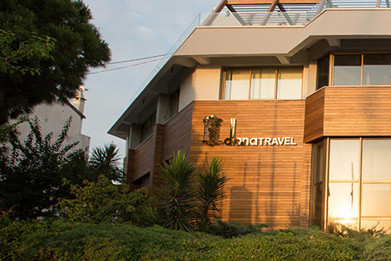
DIANA

Slide 2
HAKKINDA…
Temelleri 1977 yılında atılmış olan Diana Travel, Kuşadası'nda kurulmuştur. Tarihi ve doğal güzellikleriyle Türkiye’de turizm açısından önemli bir yeri olan ilçe Efes, Meryem Ana, Artemis Tapınağı, Didim, Milet ve Priene gibi birçok tarihi yapıya yakın konumda bulunan değerli bir liman olma özelliğine sahiptir.

Slide 3
Türkiye’ye charter uçuşlarının henüz başlamadığı yıllarda Kuşadası, bu tarihi yapılara yakın olan konumunun verdiği avantajı kullanarak, cruise gemilerinin en önemli duraklarından biri olmuş, hemen karşısında olan Samos Adası'nda kalan turistlerin feribotlarla günübirlik ziyaretlerinden faydalanılmıştır.

Slide 4
Diana Travel, Samos ve Kuşadası arasında feribot seferi yaparak ve bu yolla Kuşadası bölgesindeki tarihi yerleri görmeye gelen tur operatörü misafirlerine günübirlik çevre turları düzenleyerek iş dünyasına önemli bir adım atmıştır. İlk charter uçuşlarının İzmir Havalimanında başlaması, Türk turizm tarihine yön veren önemli gelişmelerden biri olmuştur.

Slide 5
Geçmişten Günümüze Faaliyetler
1977 yılında hizmet vermeye başlayan Diana Travel, 1998 yılına geldiğinde, turizmin diğer sahil kentlerinde, özellikle de Antalya bölgesinde hızlı gelişmesi sonucu şirket merkezini Antalya’ya taşımıştır.

Slide 6
Firma merkez ofisi Antalya’da olmak üzere İstanbul, Side, Beldibi, Alanya, Kuşadası, Marmaris, Bodrum ve Fethiye ile toplam 9 şubede ülkemizi ziyaret eden turistlere en yüksek profesyonellik standartlarında servis sağlamaktadır.

Slide 7
1979 Yılında, Paloma Hotels markasıyla otelcilik sektörüne adımını atan Diana Travel, günümüzde Side’de Sentido Perissia ve Paloma Oceana Resort, Belek’ te Paloma Grida Resort & Spa, Kemer’de Renaissance Antalya Beach Resort & Spa ve Sentido Sultan Beldibi, Kuşadasın’da Sentido Marina Suites, İzmir’de Paloma Pasha Resort ve Paloma Club Sultan olmak üzere 5 ve 4 yıldızlı delux resort otellerinin sahibi ve işletmecisidir.

Slide 8
38 Yıllık Tecrübe
Turizm potansiyeli açısından önemli bir yere sahip olan Türkiye’de, kurum olarak daima en iyiyi hedefleyen Diana Travel, tatil yapmayı herkesin hakkı olarak görmekte ve adının temsil edildiği her yerde güvenilir ve aynı kalitede hizmet sunmaktadır.

Slide 9
1977 Yılından 2015 yılına kadar gelinen süreçte, Türk turizminin ilk beş firmasından biri olarak yaşamına devam eden Diana Travel, her yıl kendisi üzerinden Türkiye’ ye gelen 1.200.000’ in üzerinde ziyaretçiye, 130 araçlık son model otobüs filosu ve 3000’nin üzerinde çalışanı ile profesyonel standartlarda servis sağlamaktadır.
Kurulduğu günden itibaren değişen dünyanın izlerini takip ederek 38 yılı geride bırakan Diana Travel, emin adımlarla yoluna devam etmektedir.

Slide 12
KAYNAKÇA !!!
http://www.aktob.org.tr/pdf/PAKETTUR2013.pdf

